Slide 1
Виртуальный альманах: 130 лет со дня рождения М.А. Булгакова, автора культовых произведений «Мастер и Маргарита», «Собачье сердце», «Белая гвардия»

Slide 2
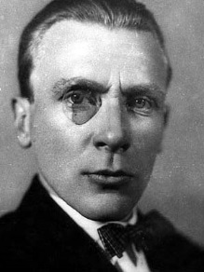
Михаил Афанасьевич Булгаков (1891–1940 гг.) – русский писатель, драматург, режиссер, один из лучших авторов первой половины ХХ века. Создатель гениальных романов «Мастер и Маргарита», «Белая гвардия», «Собачье сердце». Его пьесы пользовались огромным успехом с середины 1920-х годов, однако романы оценили по достоинству только после его смерти.

Slide 3
Молодость Булгакова проходила в Киеве и с этим городом у писателя связано немало. Он родился в 1891 году первым в довольно большой семье, где после него появилось шестеро детей. После окончания гимназии, поступил на медицинский факультет и в 1914 году с началом войны отправился служить в военный госпиталь.
Спустя год Булгаков создает семью с Татьяной Лаппой, в 1916 получает диплом лекаря, и также начинает использовать морфий, сначала по медицинской потребности, потом для получения наркотического эффекта. Спустя два года он вернется в Киев и начнет практиковать как частный венеролог. Каждый из этих фактов получит собственное отражение в творчестве писателя, который напишет и целую повесть Морфий, про доктора пристрастившегося к наркотику и Собачье сердце, где главным героем будет профессор-венеролог.

Slide 4
Во второй половине 20-х годов писатель приобретает популярность, его пьесы активно ставят в театрах, он начинает писать в 1928 году Мастер и Маргарита. В 1930 начинается активный спад карьеры: издатели отвергают работы, пьесы в театры больше не берут. Булгаков пишет открытое письмо и лично Сталин распоряжается о судьбе Булгакова. В 1934 завершается первая редакция Мастера и Маргариты. В 1939 здоровье ухудшается и завершение романа Мастер и Маргарита он уже надиктовывает своей третьей супруге.
Писатель сумел пережить войну и оставил этот мир 10 марта 1949 года, но он не увидел публикации своего великого романа, который допустили в печать в 1966 году.

Slide 5
"Белая гвардия" — первое большое произведение Булгакова и единственный роман, который издавался еще при жизни автора. Впервые — в журнале "Россия" еще в 1925 году, полностью роман был опубликован во Франции в 1927-1929 годах. Это история Гражданской войны 1918 года, история краха устоев и традиций, рассказанная очевидцем и участником тех событий. Но в то же время это интереснейшая, во многом автобиографичная семейная сага. Почти все персонажи имеют прототипы — родственники, друзья, знакомые семьи Булгаковых. Турбины — потерянное поколение. Прежней Родины больше нет... Нравственные ориентиры пошатнулись, но устояли. И теперь, в безумии наступившего времени, герои любой ценой пытаются сохранить хоть малую толику того, во что верили, чем дорожили...

Slide 6
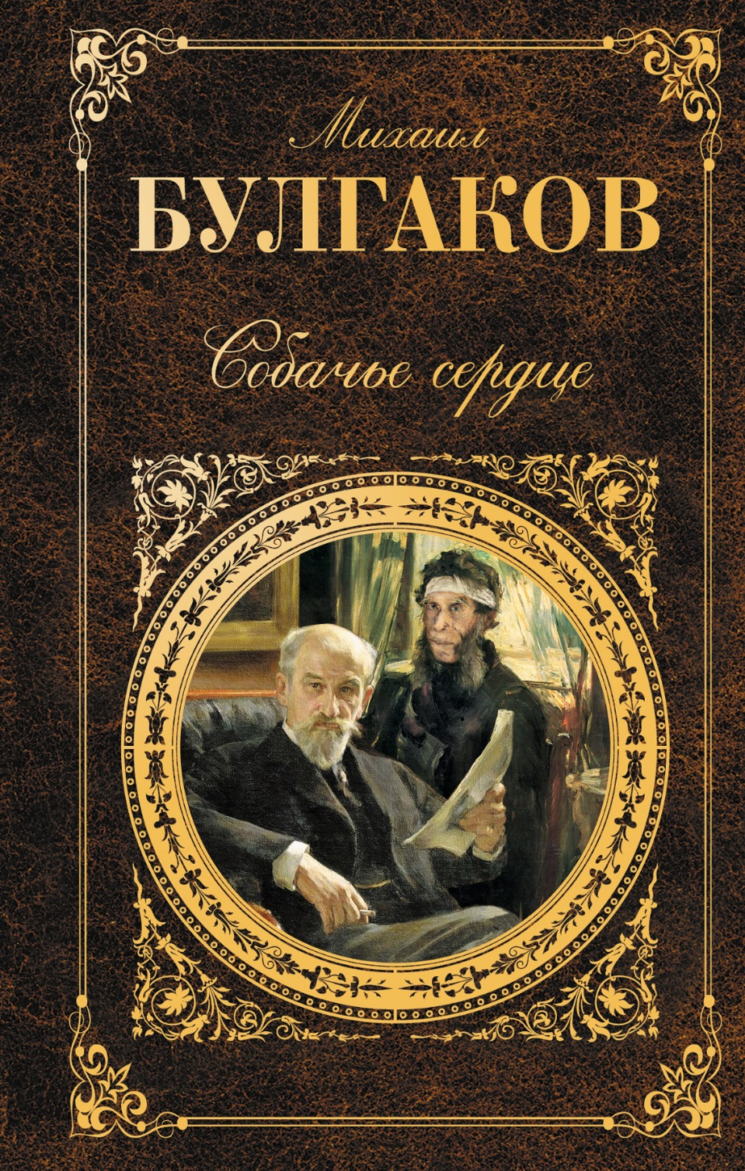
Повесть «Собачье сердце» — одно их самых известных и запоминающихся произведений в творчестве Михаила Булгакова. С неподражаемым сарказмом и юмором Булгаков описал небывалый рискованный эксперимент профессора Преображенского по превращению собаки в человека, создав великолепную пародию на парадоксальную обстановку Советской России 30-х годов. Жестокий опыт по выведению новой «породы» людей показывает, что нельзя безнаказанно экспериментировать с природой и менять Божий Промысел в угоду политическим целям. Детища подобных экспериментов способны уничтожить своих создателей.
Повесть была дважды экранизирована: итальянцем Альбертом Латтуадой и Владимиром Бортко. Русская экранизация была удостоена многочисленных премий и получила высокие оценки зрителей.

Slide 7
«Мастер и Маргарита» – блистательный шедевр, созданный Михаилом Булгаковым, завораживающая мистическая дьяволиада, обнажающая вечные темы любви, борьбы добра со злом, смерти и бессмертия. Эта книга – на века, она не теряет своей привлекательности; прочтя первую фразу: «В час жаркого весеннего заката на Патриарших прудах появились двое граждан…», мы добровольно, неминуемо и безвозвратно погружаемся в мир Мастера, Маргариты, Пилата, Воланда, Азазелло с Коровьевым и других героев романа...

Slide 8
С представленной литературой Вы можете ознакомиться в УК№10

